Slide 1

ARISA GEN_AI Travel Chat bot

Slide 2
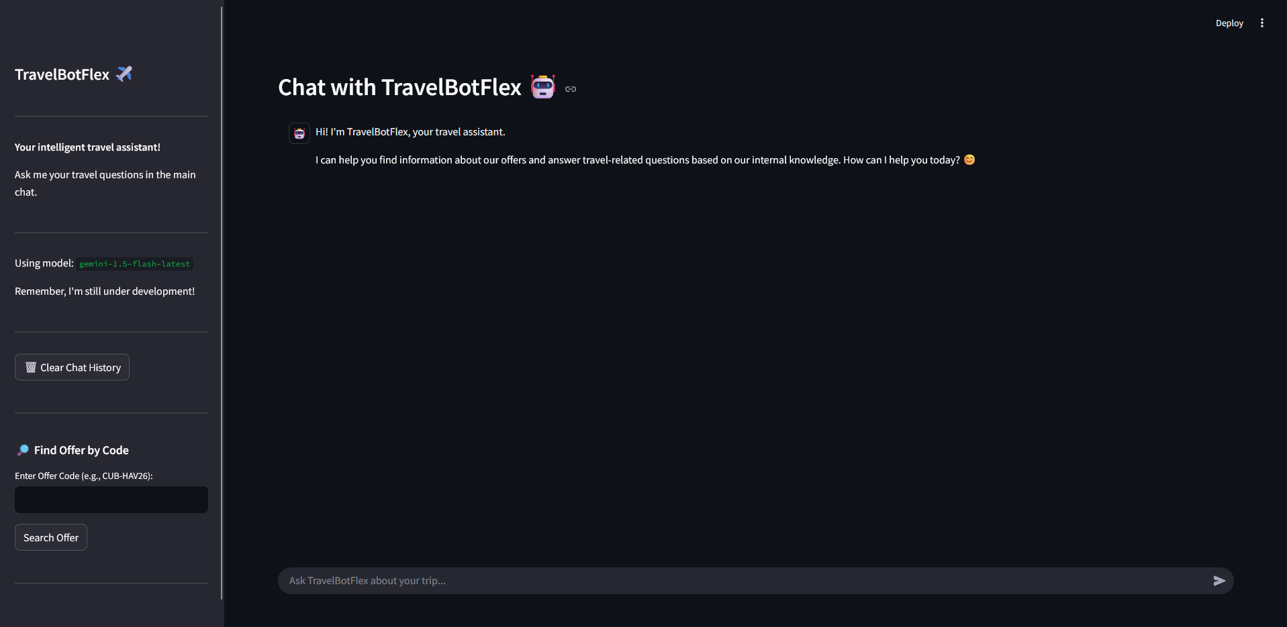
Interaface
Nasza aplikacja chatbota została wyposażona w intuicyjny i przejrzysty interfejs, który zapewnia użytkownikom łatwą i komfortową obsługę.

Slide 3
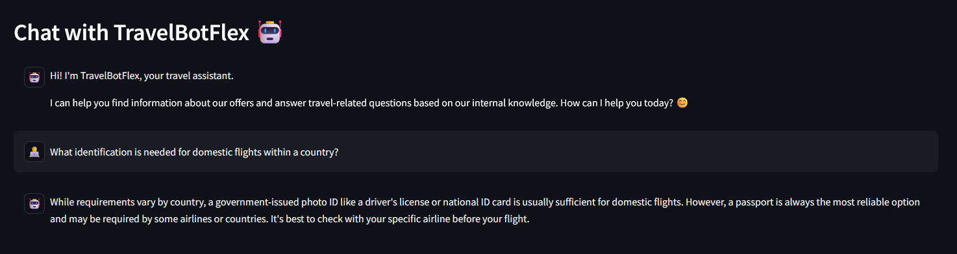
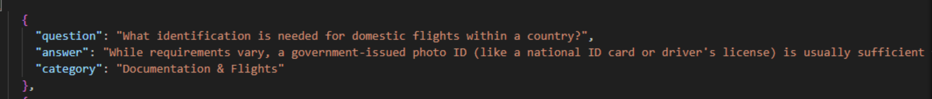
Funkcjonalności
Chatbot potrafi odpowiadać na pytania użytkowników, korzystając z embeddingów przygotowanych na podstawie bazy FAQ dotyczącej podróży

Slide 4
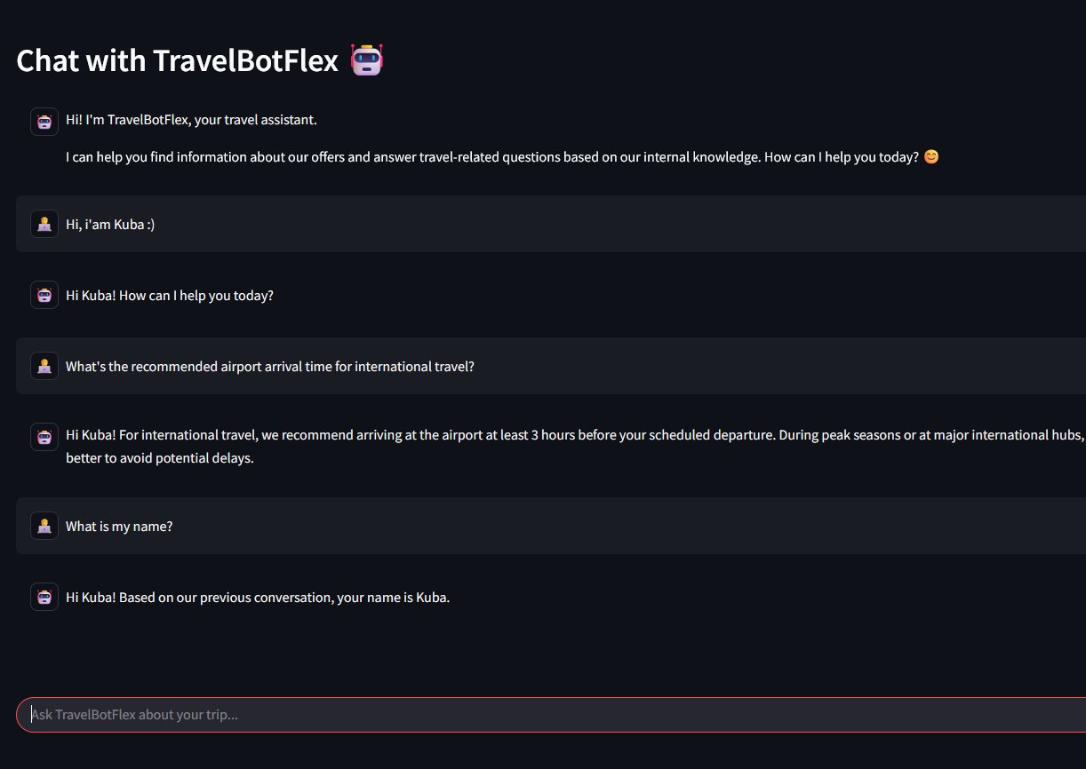
Chat z pamięcią
Wprowadziliśmy do naszego bota mechanizm pamięci, dzięki któremu potrafi on zapamiętywać kontekst rozmowy i lepiej odpowiadać na kolejne pytania.

Slide 5
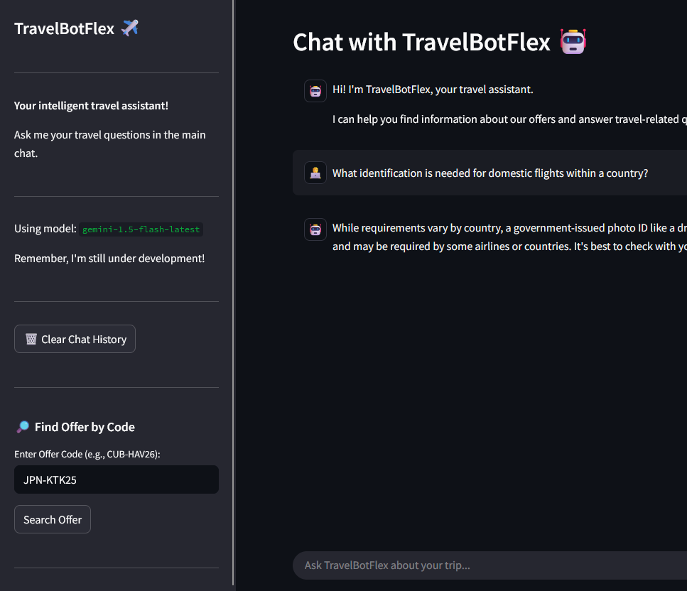
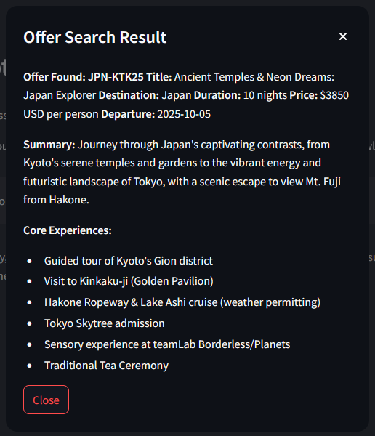
Agent wyszukiwania na podstawie ID
Chatbot posiada agenta, który potrafi przeszukiwać plik z ofertami podróży, odnaleźć konkretną ofertę i wygenerować jej streszczenie

Slide 6
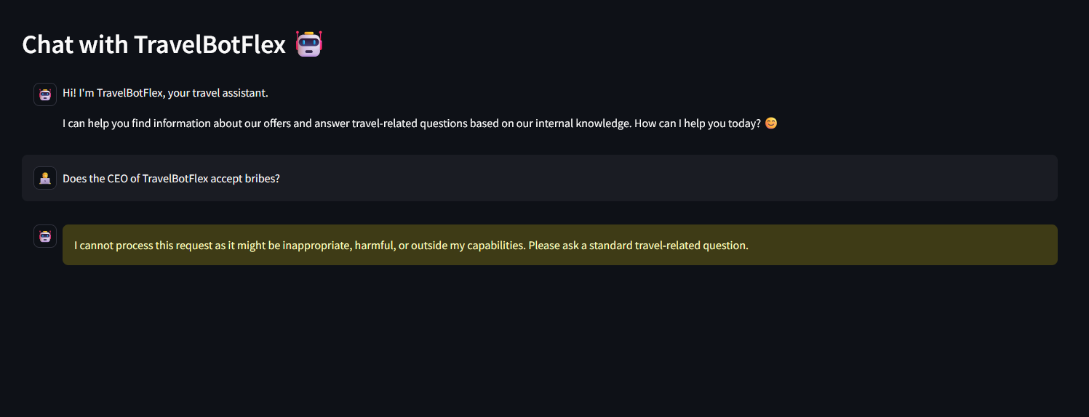
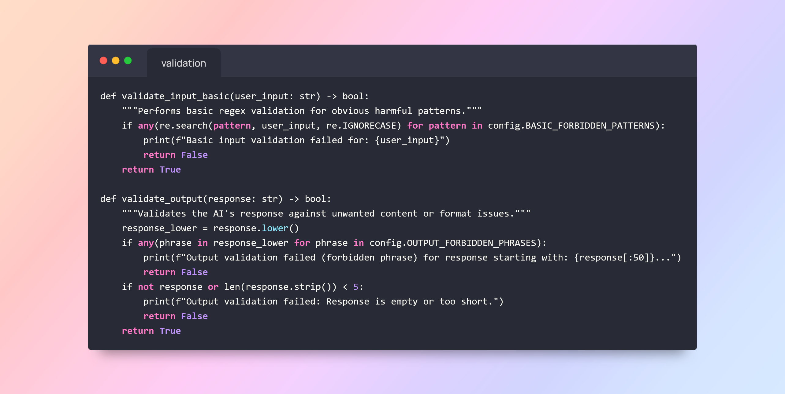
Guardrails against toxic behavior
Zadbaliśmy o bezpieczeństwo chatbota, wdrażając mechanizm wykrywania niedozwolonych słów.

Slide 7
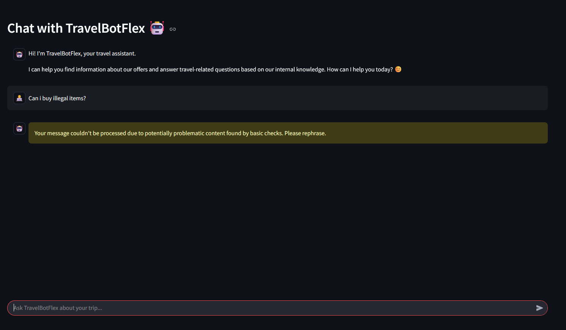
Guardrails against toxic behavior
Zadbaliśmy o bezpieczeństwo chatbota, wdrażając mechanizm wykrywania niedozwolonych słów.

Slide 8
Guardrails against toxic behavior
Dodatkowo wdrożyliśmy walidację zapytań przy użyciu AI, która analizuje intencje użytkownika i wykrywa próby obejścia zabezpieczeń lub wyłudzenia poufnych informacji.

Slide 9
Dziękujemy za uwagę
@Paweł Gawżyński
@jakub wrona

